Slide 1
데이터 시각화 (2024)
데이터과학부 정진명
(jmjung@suwon.ac.kr, 글로벌경상관 918호)

Slide 2
2 주차

Slide 3
Anaconda (python interpreter + packages)

Slide 4
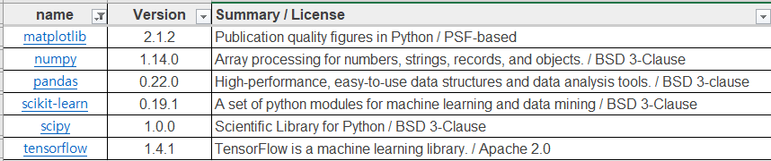
Anaconda
Anaconda: python interpreter + 다양한 패키지
Anaconda
Python interpreter
+
450 여개의 package 보유 (데이터과학에서 주로 사용하는 아래의 6개 package 포함)
jupyter notebook
⬅ 수업에 사용할 개발환경

Slide 5
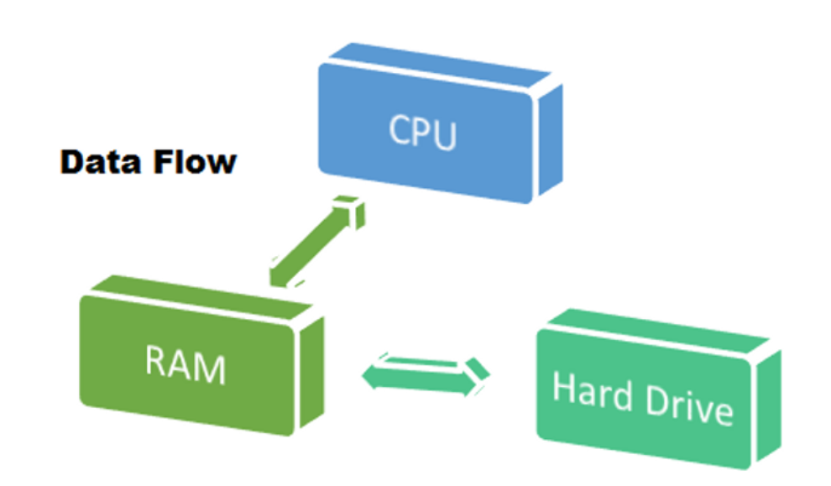
python interpreter
python interpreter: - python 코드를 번역해서 실행시켜주는 python 실행 프로그램 - 또는 python 각 명령어에 대한 실행 방침이 적혀있는 문서
작성한 코드는 python interpreter에 있는 실행 방침에 따라, 컴퓨터의 메모리(ram)에 여러 변수들을 만들고 그들을 업데이트함
python 코드의 문법이 업데이트 됨에 따라, 버전이 증가
컴퓨터
파이썬
인터프리터
코드
출처: https://www.cloudsis.com/post/2018/09/12/cpu-ram-and-hard-drive-e2-80-93-what-e2-80-99s-the-difference

Slide 6
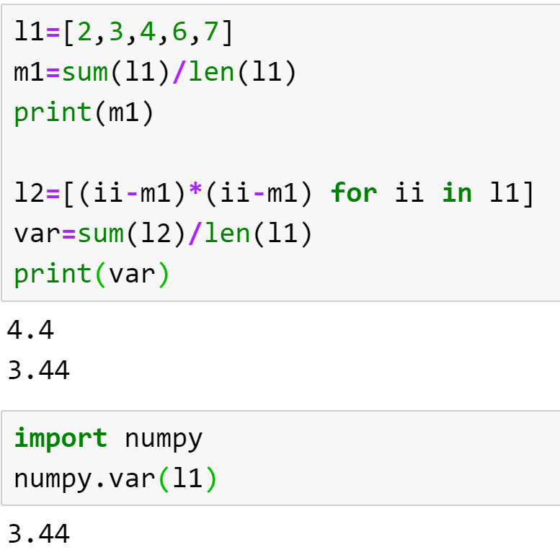
패키지 (package)
특정 기능을 수행하는 모듈(함수)들의 묶음
분야 별로 나누어져 있음 (통계, 머신러닝, 시각화, …)
패키지 함수 예제
numpy Package에 정의된 함수 사용하는 경우
직접 코딩하는 경우
같은 결과 도출
package 함수 사용이 훨씬 간단
패키지에 있는 함수들의 parameter와 return 값을 이해하고, 잘 사용하는 것도 중요한 프로그래밍 능력

Slide 7
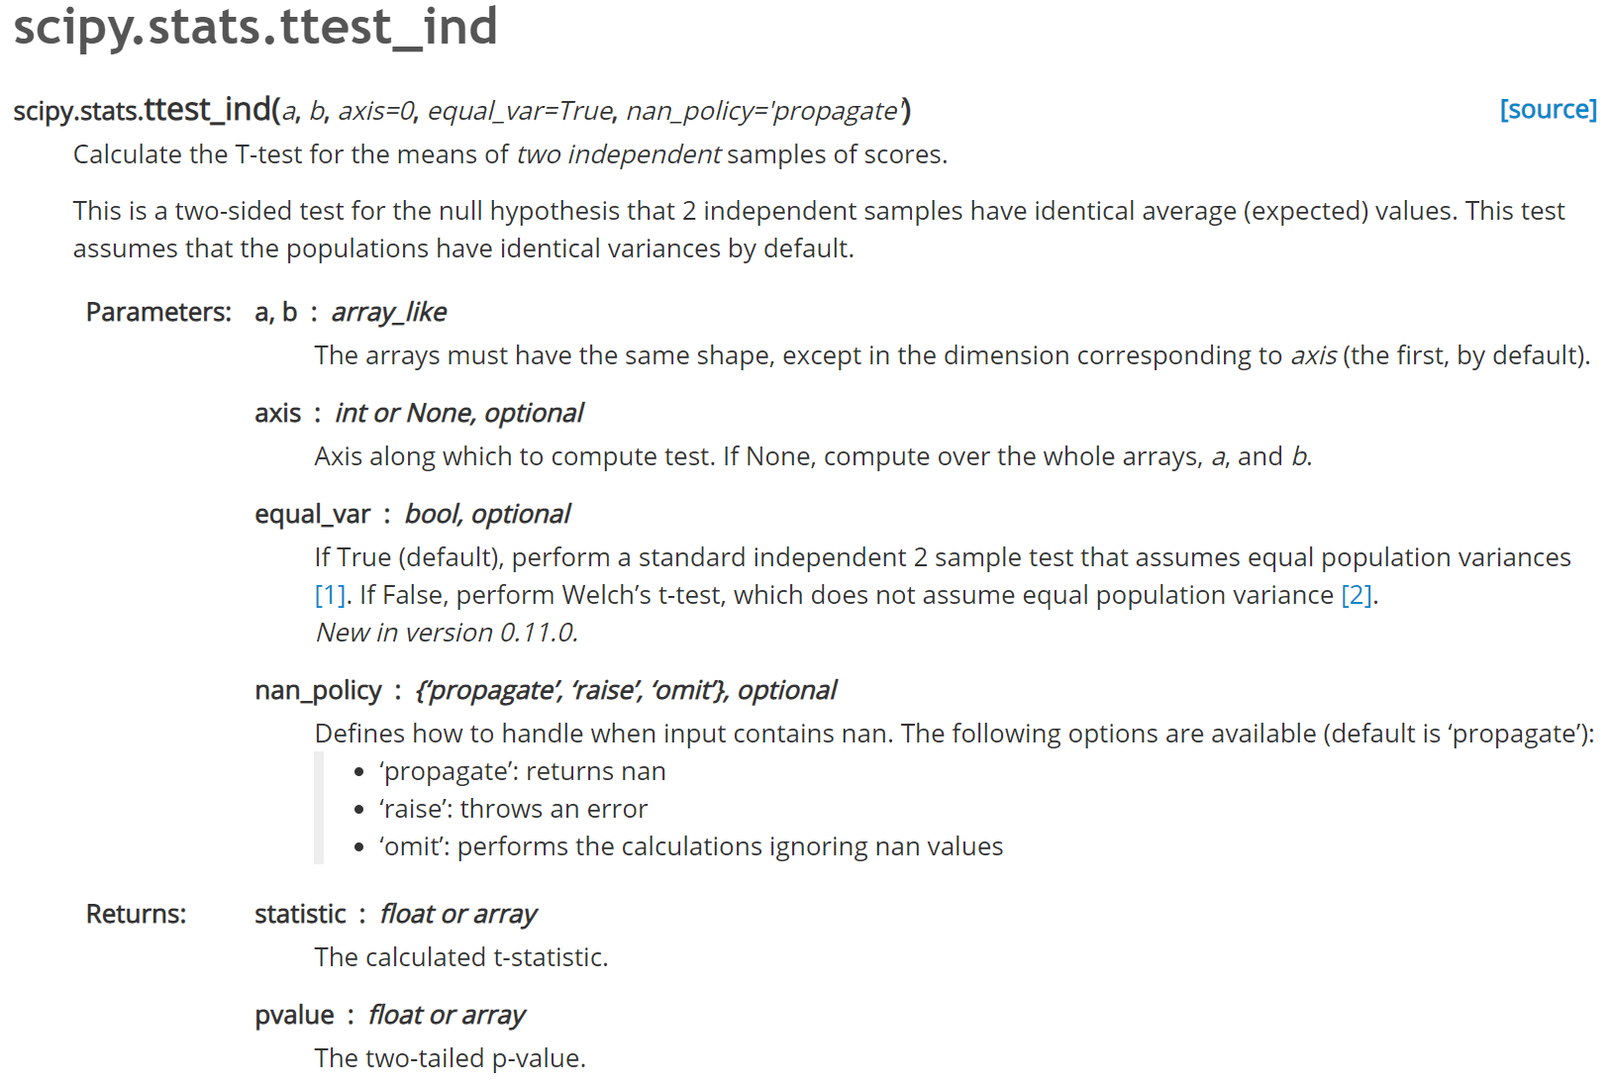
패키지 (package) 예제: scipy ttest
scipy.stats package에 구현되어 있는 ttest_ind 함수

Slide 8
패키지 (package) 버전
package별로 구성 함수에 따라 버전이 다름
package A (v 1.1.1)
package A (v 1.3.2)
func1
func2
func3
func1
func2 (수정)
func3
func4
version a.b.c
a 증가: 큰 수정
b 증가: 중간 수정
c 증가: 작은 수정

Slide 9
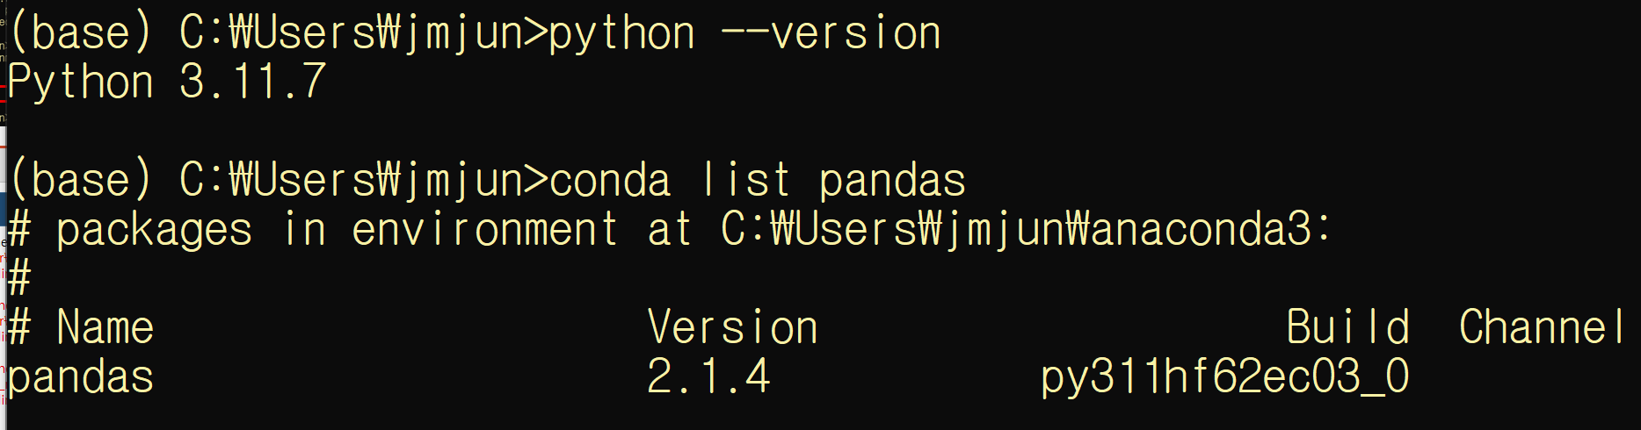
설치된 interpreter & package 버전 확인
anaconda prompt 실행 ➔ conda 환경
interpreter 버전 확인
→ python --version
package 버전 확인 (package: pandas 일 경우)
→ conda list pandas

Slide 10
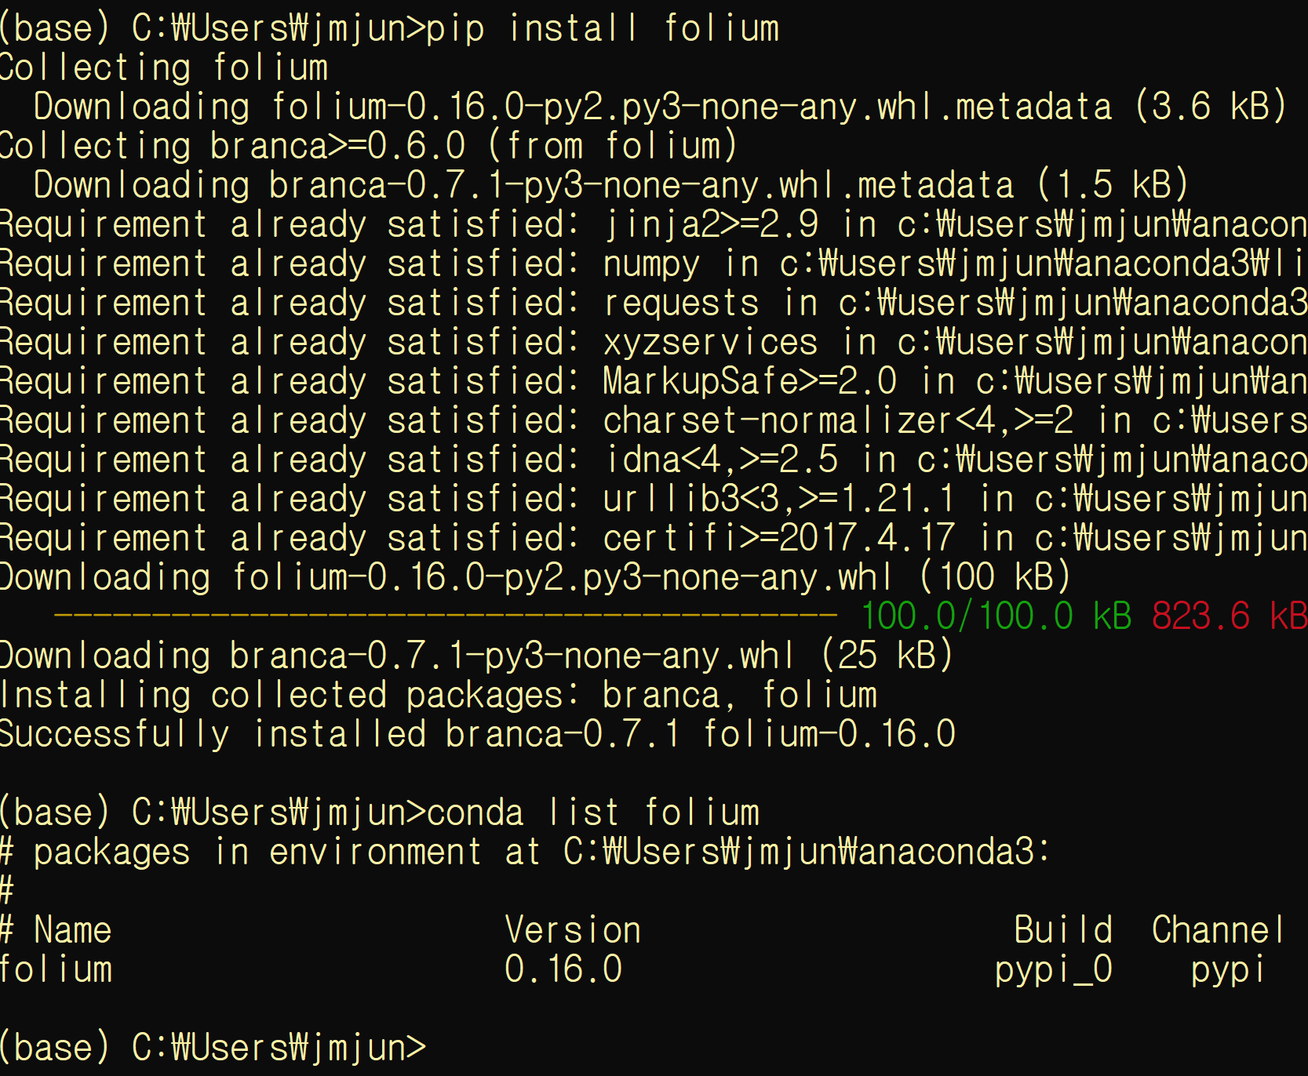
새로운 package 설치
anaconda prompt 실행 ➔ conda 환경
package: folium 일 경우.
pip install folium (최신 버전)
pip install folium==0.15.1 (특정 버전)
pip install folium --upgrade (최신버전으로 upgrade)

Slide 11
import package
컴퓨터
메모리 (Ram)
ram에 올라간 package만 사용 가능
python 프로그램 또는
python 개발환경 (ex: jupyter notebook)
실행
import
Disk (SDD)
anaconda
interpreter
packages

Slide 12
Jupyter notebook

Slide 13
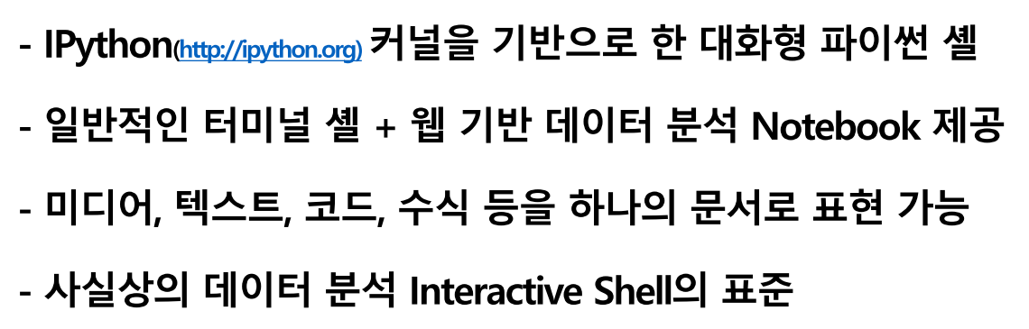
Jupyter notebook
interaction mode
web
mode
python ➔ Ipython ➔ Jupyter notebook

Slide 14

Jupyter notebook 실행방법
방법1: Jupyter Notebook 아이콘 클릭
방법2: anaconda prompt에서 jupyter notebook 입력 후 실행
이 경우 anaconda prompt에서 작업할 폴더(ipynb파일이 있는폴더)로 이동한 후에 jupyter notebook 실행하면 편리함.
작업할 폴더로 이동: cd (change directory) 명령 사용 (window 탐색기에서 해당 폴더로 이동 후 주소복사)
jupyter notebook 입력

Slide 15
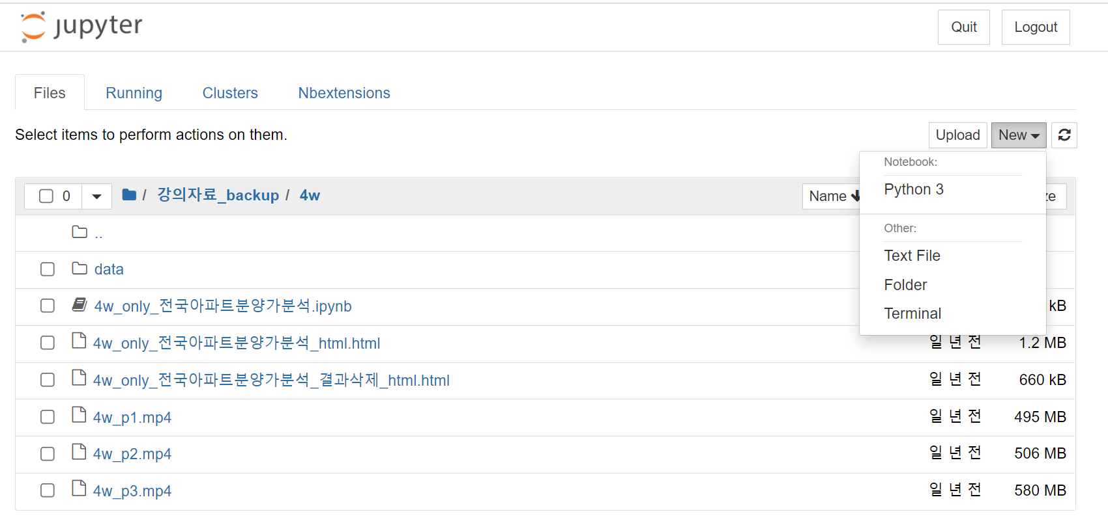
Jupyter notebook ipynb 파일 열기
클릭
클릭
클릭
.ipynb 파일 여는 방법
새로운 빈 파일 생성 후 코드 작성
기존 ipynb 파일 클릭하여 사용

Slide 16
Useful Tips for Jupyter notebook

Slide 17
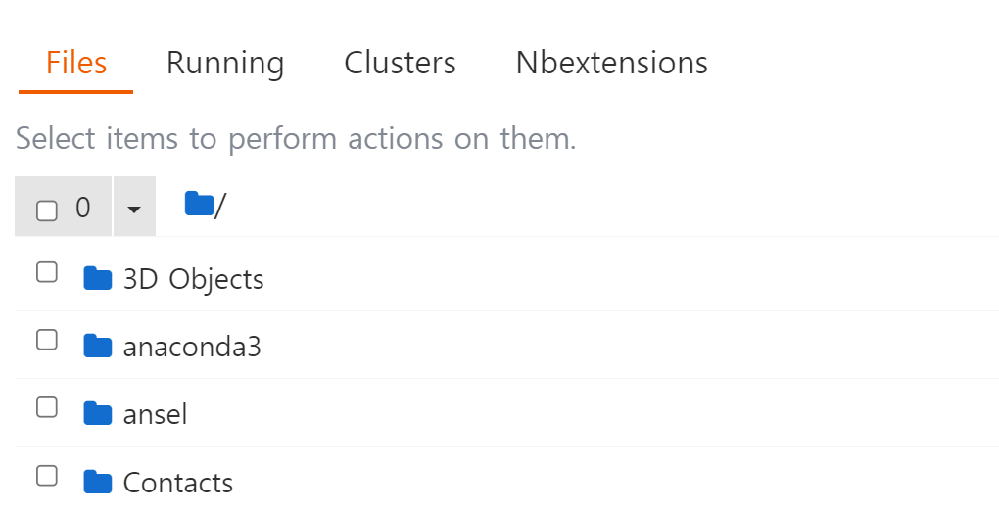
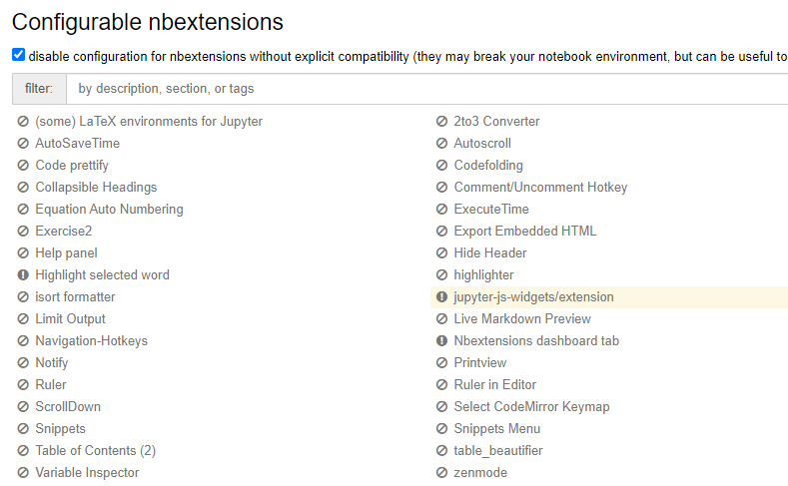
nbextenstion 설치
jupyter notebook을 편리하게 사용할 수 있는 기능 제공 (변수 highlighting, table of contents등)
설치: anaconda prompt에서 다음 명령어 실행
1) pip install jupyter_contrib_nbextensions
2) jupyter contrib nbextension install --user
* 2) 실행시 No module named ‘notebook.base’. 에러 발생하면 아래 코드 수행후 다시 2) 수행, - pip install notebook==6.4.12

Slide 18
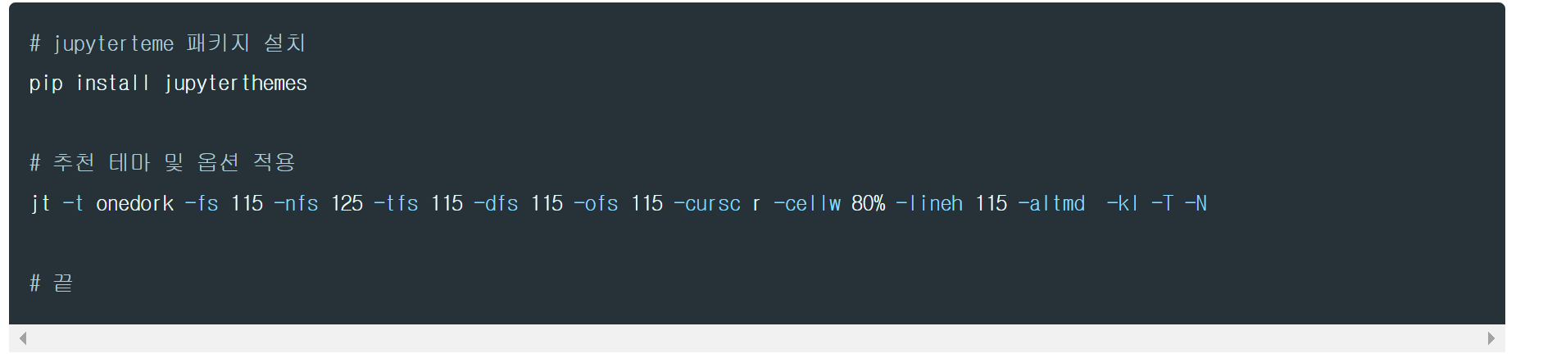
폰트 변경
https://realblack0.github.io/2020/05/13/jupyter-notebook-themes.html
jupyterthemes package 설치
원하는 폰트 및 코딩 환경 지정
추천테마 옵션 예제:
1) jt -t onedork -fs 115 -nfs 125 -tfs 115 -dfs 115 -ofs 115 -cursc r -cellw 80% -lineh 115 -altmd -kl -T -N
2) jt -t grade3 -f dejavu -fs 14 -dfs 12 -ofs 12 -tfs 12 -nfs 13 -cellw 80% -lineh 150 -cursc r

Slide 19
jupyter notebook 사용법

Slide 20
Jupyter notebook 두 가지 모드
edit mode – cell 안 상태
enter를 치거나 cell 안을 클릭하면 edit mode로 바뀜
왼쪽 바의 색깔이 초록색 (색깔은 개발환경 세팅에 따라 달라질 수 있음)
코드 작성시에 사용
commend mode – cell 밖 상태
ESC를 치거나 cell 밖을 클릭하면 commend mode로 바뀜
왼쪽 바의 색깔이 파란색 (색깔은 개발환경세팅값에 따라 달라질수 있음)
commend mode에서는 타이핑을 해도 코드 작성이 되지않고, 미리 예약된 단축키가 작동함
코드 작성 외에 코드 관리에 편리한 작업을 수행

Slide 21
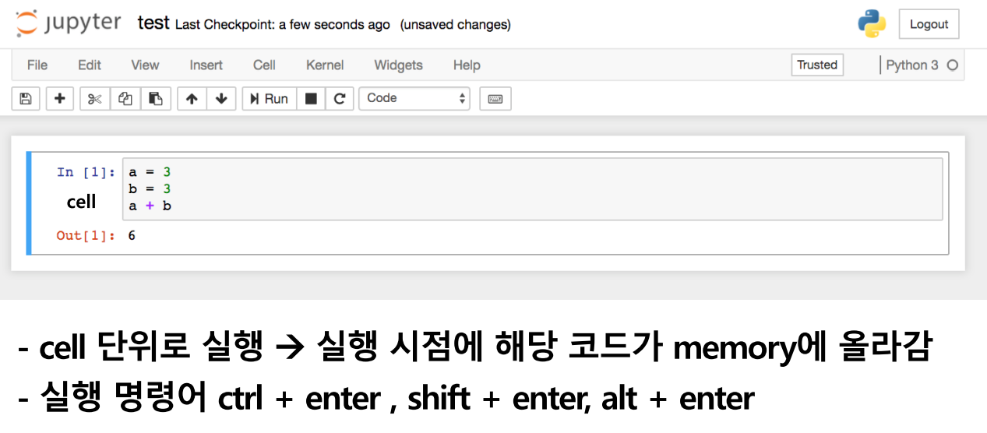
코드 실행 방법
코드 실행 명령어
cell의 위치가 아닌 실행 순서에 의하여 코드가 실행 됨
셀을 블록으로 지정후 실행하면 블럭지정된 셀 이 순차적으로 모두 실행됨

Slide 22
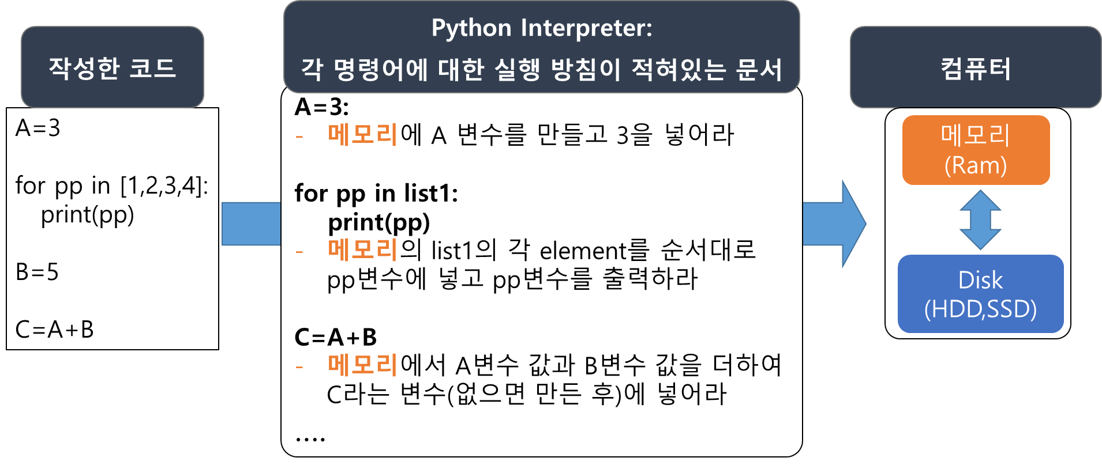
코드 실행 과정

Slide 23
두 가지 종류의 에러
실행불가능
(실행오류, runtime error) (예: divide by zero, 문자간 뺄셈,
없는 변수 접근)
무슨 말이지?
(구문오류, SyntaxError)
구문오류: 실행하기 전, interpreter 문법에 맞는지 체크해서 맞지 않으면 에러 발생, 코드 전체가 실행이 되지 않음
실행오류: 실행하는 중, 실행이 불가능하여 생기는 에러, 실행오류 발생하기 전까지의 코드는 실행됨

Slide 24
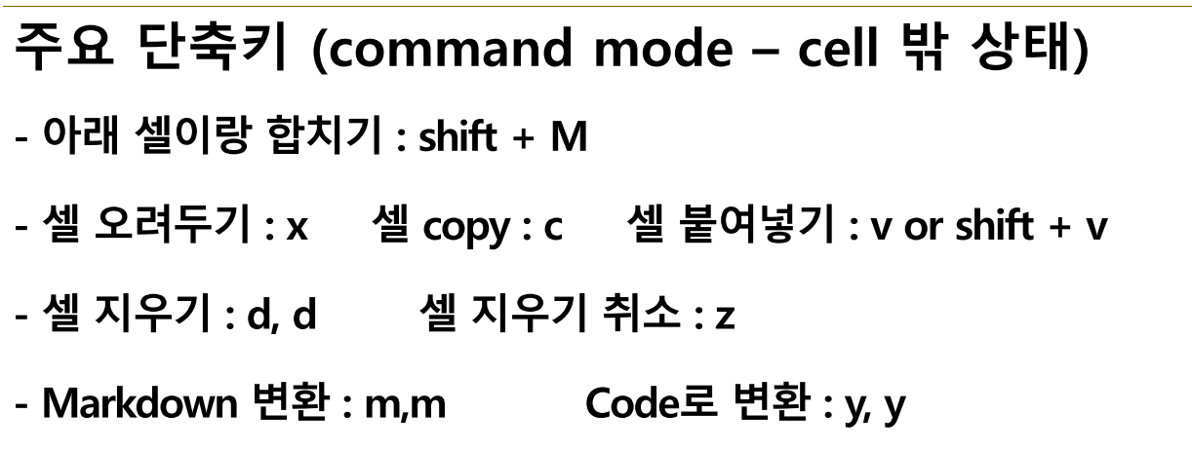
사용법 (command mode)
Code line: l (소문자 L)
Find and replace: f (해당 셀에만 적용)
Find: ctrl+f (web page 기능)

Slide 25
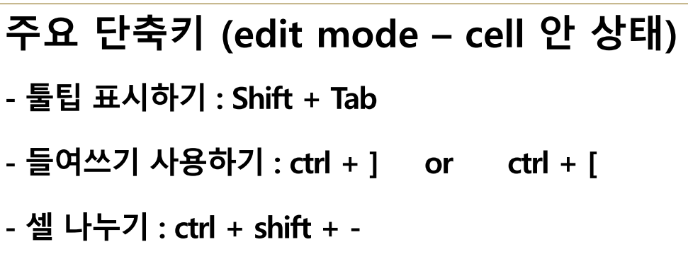
사용법 (edit mode – code 상태)
(사용 함수 설명)
들여쓰기: tab, shift+tab
변수나 함수 작성시 tab: 자동완성기능
입력 취소: ctrl + z
입력 취소 되돌리기 : ctrl + y
주석처리: ctrl + / (블록지정 후에도 가능)
단축키 모음
http://intellegibilisverum.tistory.com/entry/IPython-notebook-%EB%8B%A8%EC%B6%95%ED%82%A4-%EB%AA%A8%EC%9D%8C

Slide 26
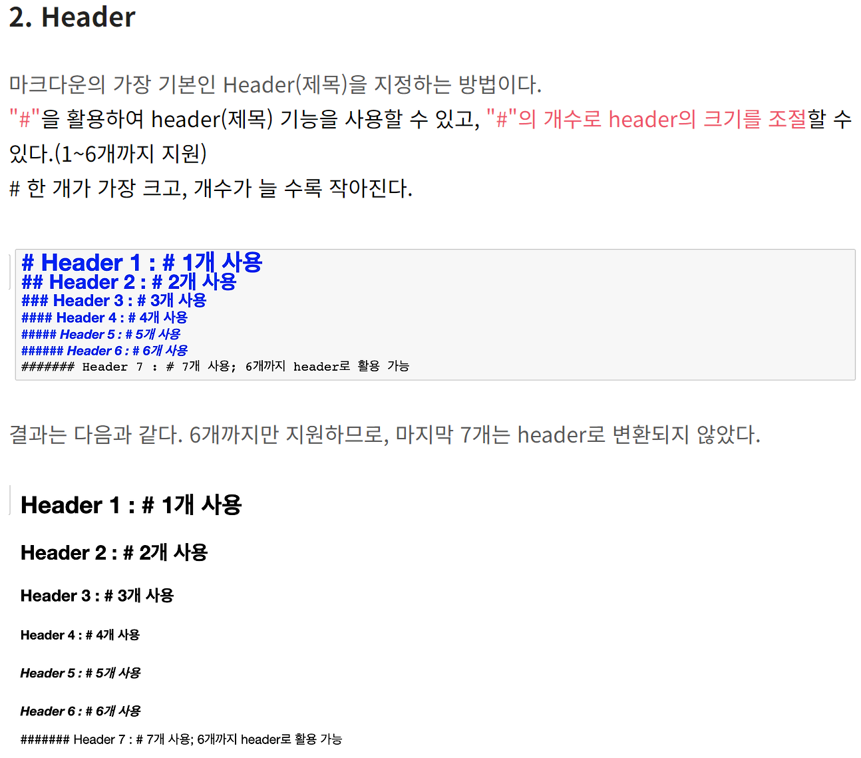
사용법 (edit mode – markdown 상태)
https://leedakyeong.tistory.com/entry/Markdown-Jupyter-Notebook-%EC%A3%BC%ED%94%BC%ED%84%B0-%EB%85%B8%ED%8A%B8%EB%B6%81-%EB%A7%88%ED%81%AC%EB%8B%A4%EC%9A%B4-%EC%A0%95%EB%A6%AC

Slide 27
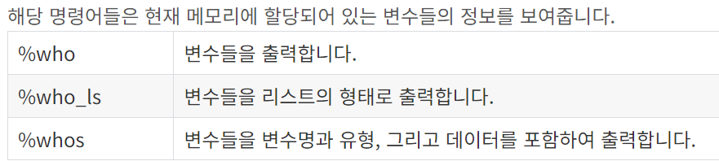
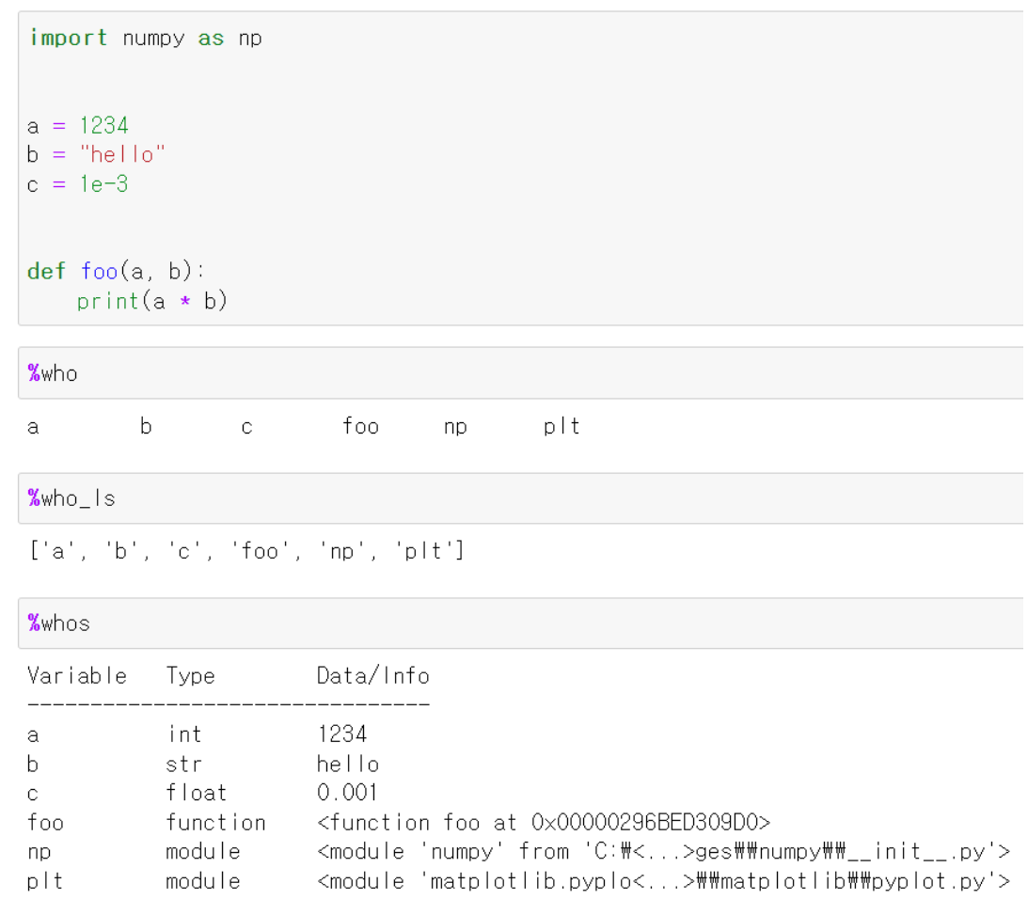
Magic command

Slide 28
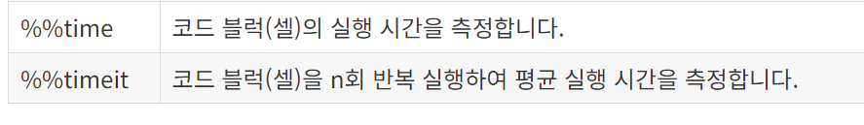
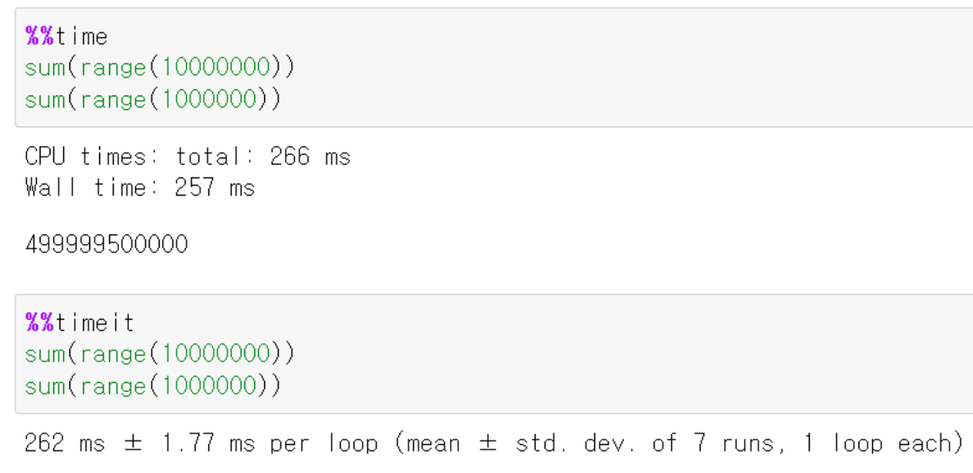
Magic command

Slide 29
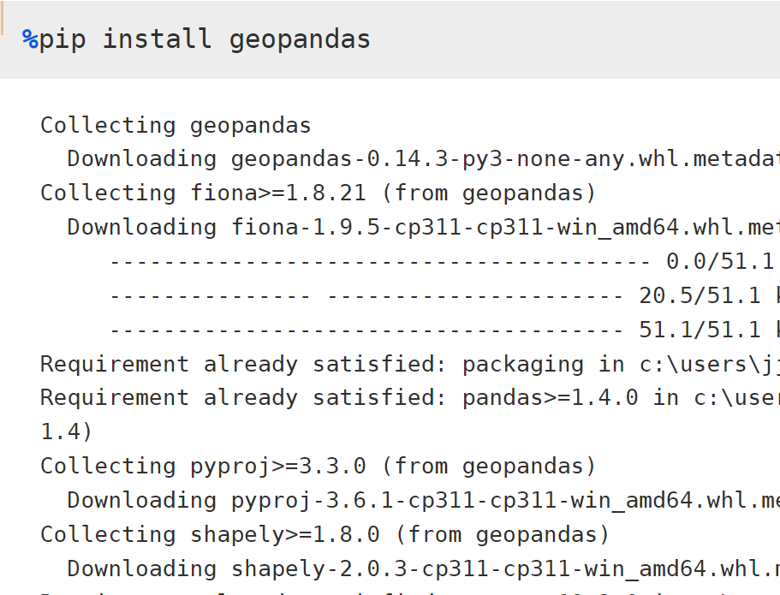
Anaconda prompt 명령어 사용 (with %)

Slide 30
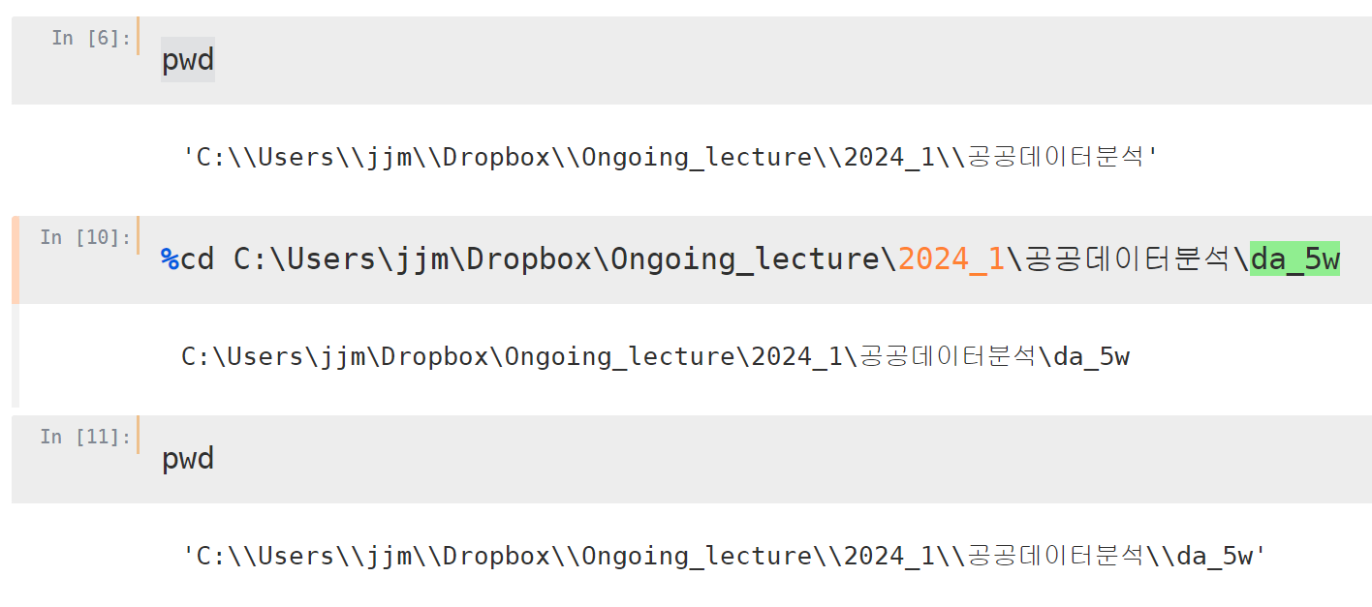
Anaconda prompt 명령어 사용 (with %)

Slide 31
Anaconda 설치 (참고)

Slide 32
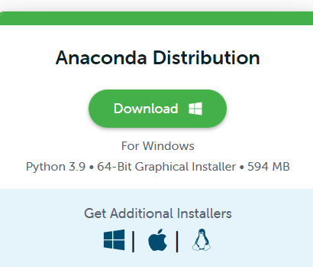
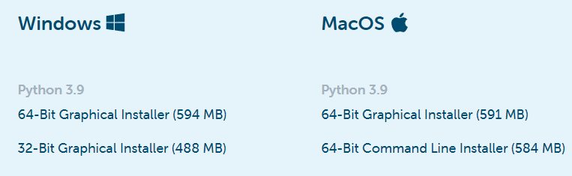
Anaconda 설치
Anaconda 설치 방법
아래의 site에 가서 본인 컴퓨터 OS bit 에 맞는 (보통 64bit) anaconda를 다운 받은 후 설치 한다. (https://www.anaconda.com/products/individual)
⬅ 클릭
다운받은 후 실행하고, 변경사항 없이 다음 (next)를 여러 번 누르면 설치 됨 (소요시간 약 15분 이내, 컴퓨터 사양에 따라 다를 수 있음)

Slide 33
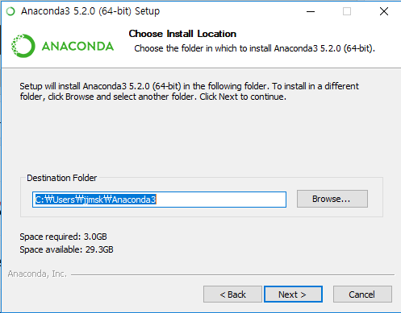
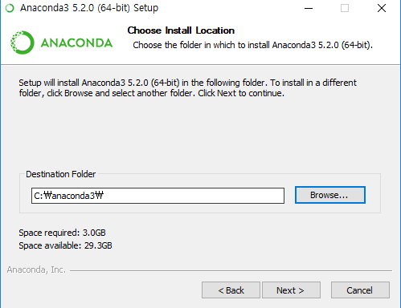
Anaconda install 시 자주 발생하는 에러 처리
8. 디폴트 Destination Folder 에서 Next해서 넘어가면 OK
8-1. 혹시 디폴트 Destination Folder 에 anaconda가 설치가 안되고 에러가 나면, C아래에 anaconda3이라는 폴더를 하나 만들고 그곳에 anaconda 설치하자
(- Destination Folder에 한글이 포함 되어있으면 에러 발생)

Slide 34
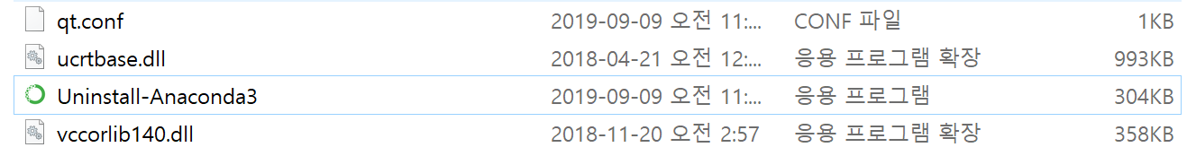
Anaconda uninstall 방법
uninstall 방법
아래 경로의 Anaconda3 폴더에 가서 Uninstall-Anaconda3 실행
(또는 Users)
이 jmjung <user name>은 컴퓨터 마다 다름
컴퓨터 로그인 화면에 나오는 이름

Slide 35
기본파이썬 & pandas 복습

Slide 36
기초 파이썬 복습

Slide 37
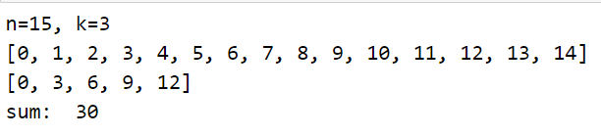
실습1
주어진 n과 k에 대하여
[0,1,2,…,n-1] 리스트를 만든다. (range)
k의 배수의 값만을 갖는 리스트 a를 만든다 (slicing)
a 리스트의 합을 출력한다. (sum)

Slide 38
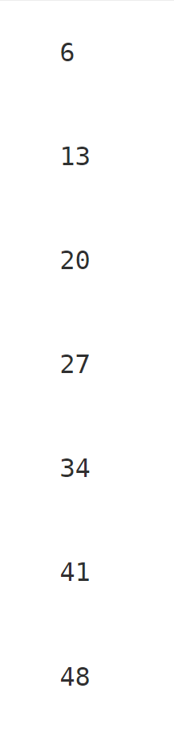
실습2
1~50 사이의 정수 중에 7의 배수 - 1 만 출력하기: (6,13,…,48) (for, if)

Slide 39
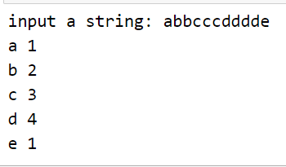
실습3
주어진 문자열에서 각 문자가 등장한 횟수를 출력하시오 (dictionary)
cf) pandas Series의 value_counts함수를 사용해 보시오

Slide 40
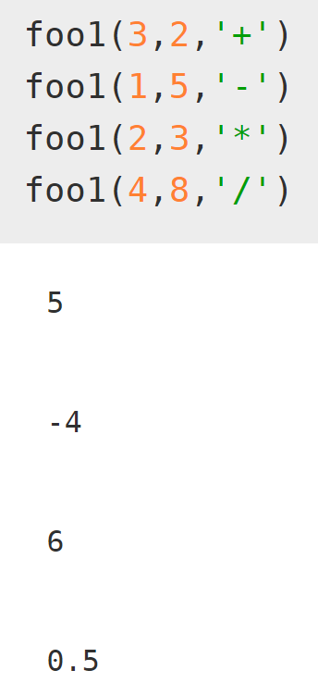
실습4
두 수와 연산자, 총 세 개의 변수을 parameter로하는 사칙연산 함수 foo1()을 만드시오 (연산자는 +,-,/,* 중 하나만 가능)

Slide 41
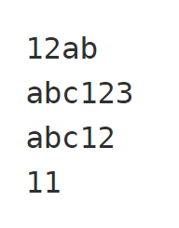
실습5
# 단어가 들어있는 list에서 숫자가 2개이상 포함되어있는 단어 출력하는 프로그램을 만드시오
lst1=['12ab','abc1','abc123','abc12','aaaaacc','11']

Slide 42
pandas 복습

Slide 43
실습1
아래와 같은 series sr1을 만드시오
Index: 0~9
Data: 0~9까지의 random value 10개
2. sr1에 3을 곱하고 1을 더한 sr2를 만들고, sr2 중에 data가 4의 배수인 index 합을 구하시오
3. sr1에서 두번째로 큰 data의 값과 index를 구하시오

Slide 44
실습2
pandas_data1.txt를 읽어서 다음을 출력하시오 (‘이름’을 index로 선택)
최하나학생의 기말점수
김다섯학생의 모든 정보
처음부터 ‘김열’ 학생까지의 데이터
4. 마지막 5명 학생의 출석, 과제 점수
(한글파일 read_table 시: encoding='cp949‘)

Slide 45
실습3
pandas_data3.txt를 읽어서 다음을 수행하시오
final이 40점 이상인 학생의 수
att이 5점 이하인 학생의 기말 점수들을 구하고, 그 점수들의 평균
proj가 100점인 학생의 mid, final, att 점수
“mid_grade” column 만들어, mid 점수가 25점 이상 A, 20점 이상 B, 나머지는 C를 넣으시오

Slide 46
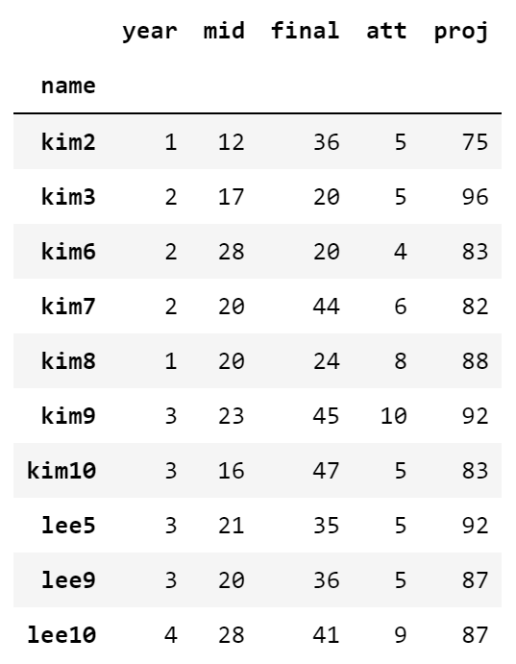
실습4
pandas_data3.txt 파일을 읽어서,
gender 별 중간점수 최대값을 구하시오
학년 별 기말점수 평균을 구하시오

Slide 47
matplotlib

Slide 48
Figure & Axes

Slide 49
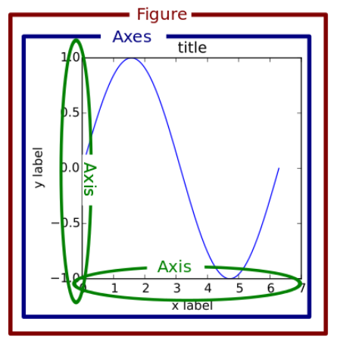
Figure 구조
Figure
그림을 담는 가장 큰 틀
보통 한 개만 설정
Axes
Figure에 들어갈 그림의 개수 결정
여러 개 가능
Axis
각 axes 마다 존재
Figure 1, axes 1

Slide 50
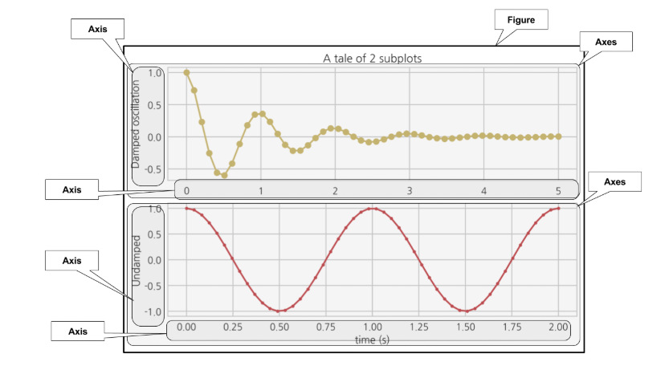
Figure 구조 예제
Figure 1, axes 2

Slide 51
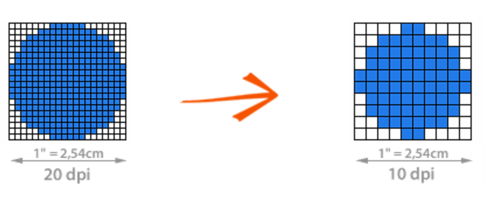
Figure 생성
plt.figure(): figure 생성 함수
parameter
figsize: figure size (가로, 세로)
dpi: dots per inch, 1인치당 들어가는 도트의 개수, 해상도
…
return
생성된 figure (보통 fig라는 변수를 사용)

Slide 52
Axes 생성
Axes 를 생성하는 세 가지 함수
fig.subplots (가장 간단한 함수로 우선 이것부터 사용)
fig.add_subplot
fig.subplot2grid
fig.subplots(): 생성한 figure에 axes를 생성하는 함수, 같은 크기의 axes가 생성됨
fig: plt.figure()의 return 객체
parameter
nrows: axes의 행의 수
ncols: axes의 열의 수
…
return
생성된 axes들의 모음

Slide 53
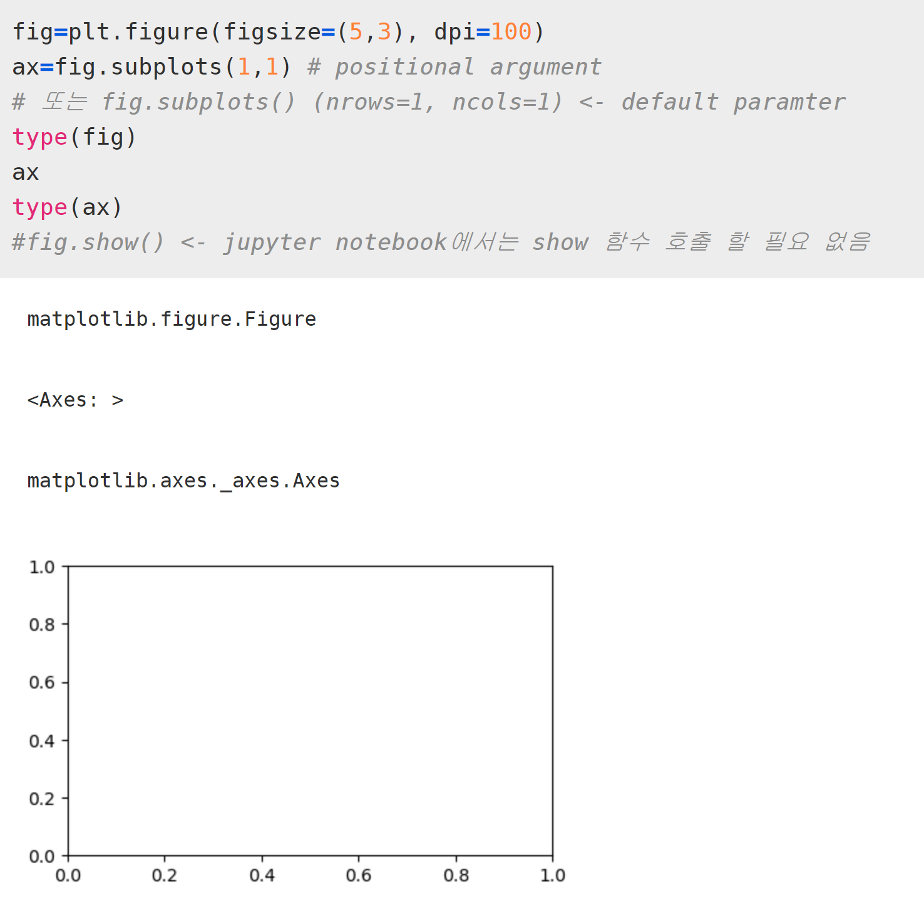


Axes 생성 (1개)

Slide 54
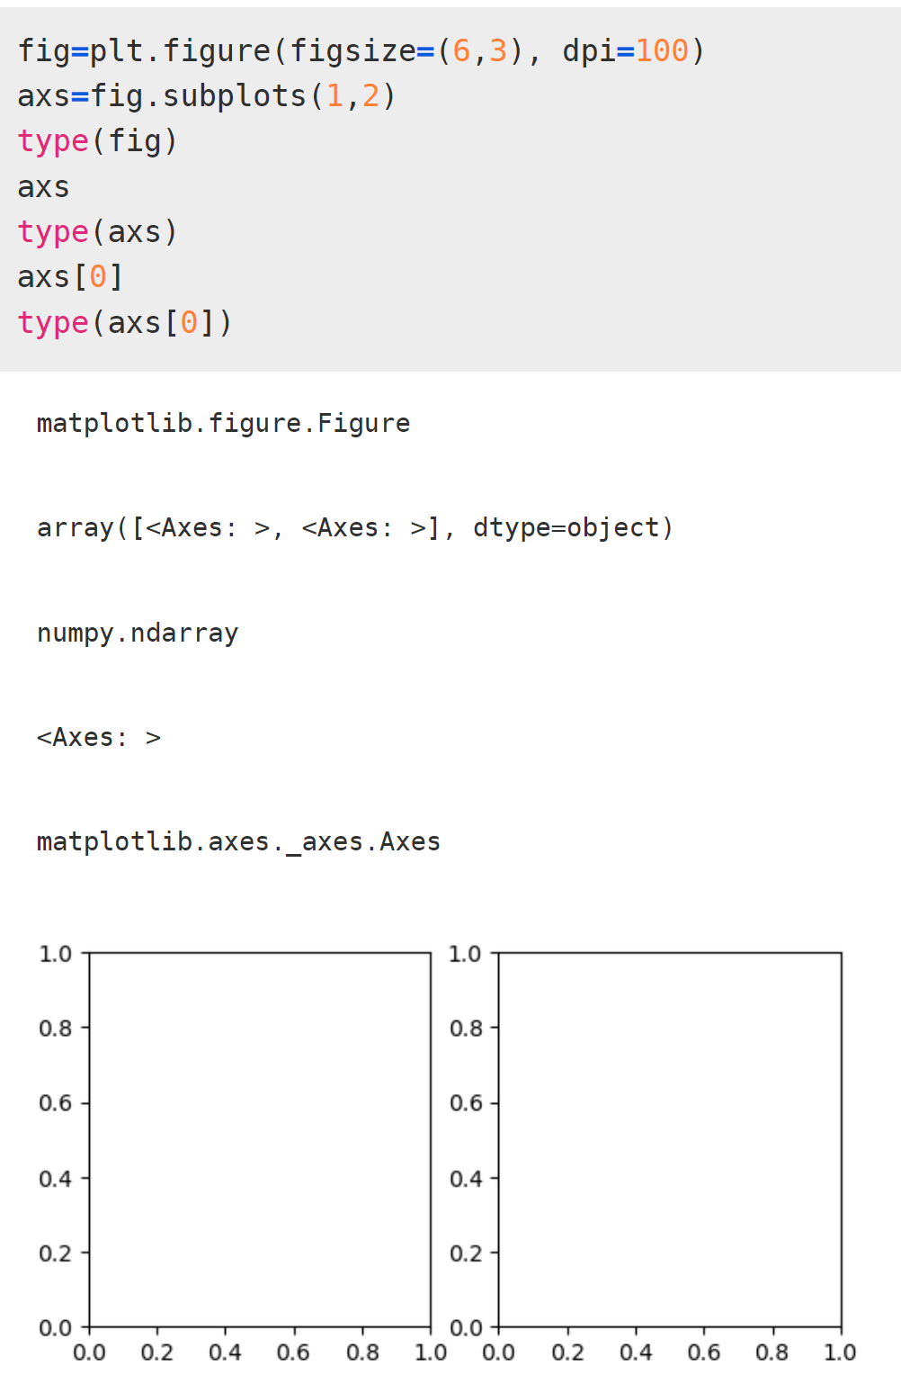
Axes 생성 (2개)

Slide 55
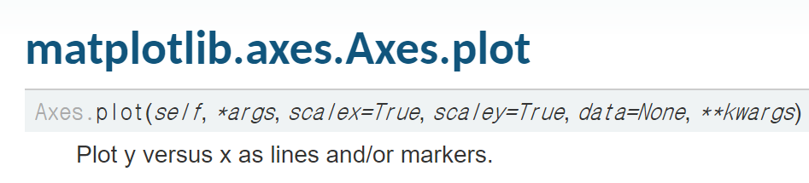
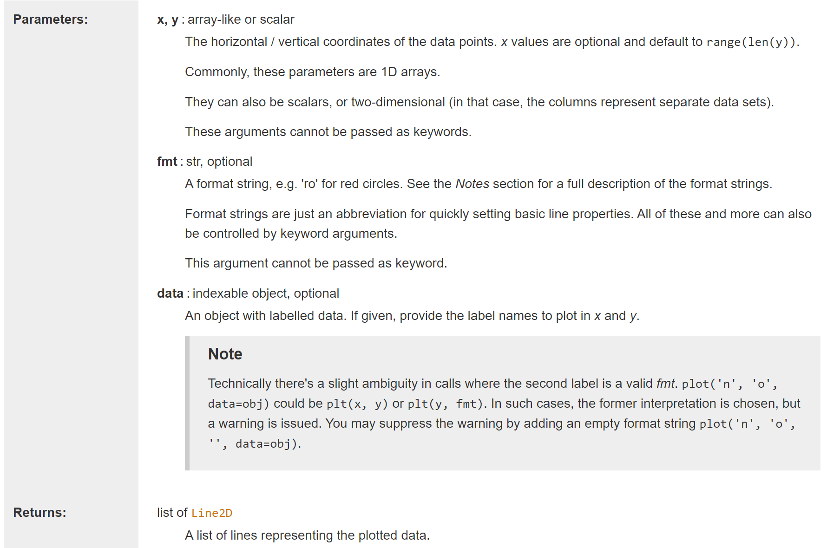
plot
⬅ 주어진 X, Y 데이터를 line 또는 marker로 그리는 함수
⬅ not optional

Slide 56
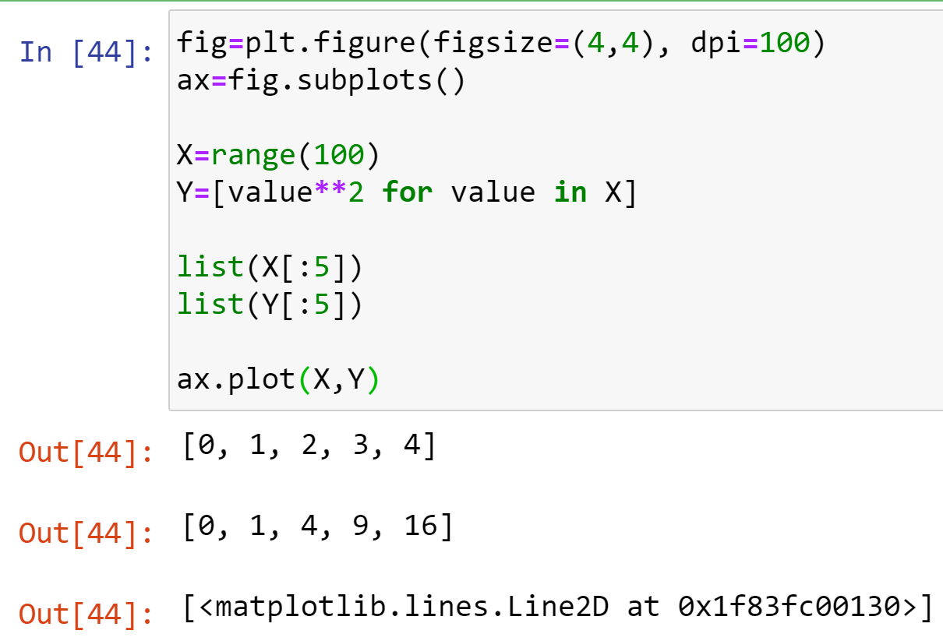
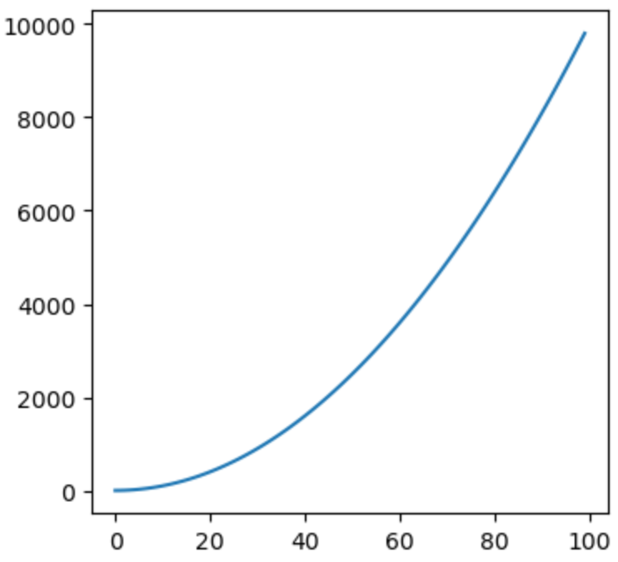
plot 설명 및 예제
plot(X,Y)
X=[x1, x2, x3]
Y=[y1, y2, y3]
화면에 (x1, y1), (x2,y2), (x3,y3)을 마커을 찍는다. (default 마커: 점)
각 점을 차례로 선으로 연결한다. (default 선: 실선)
⬅ ax.plot(X,Y) return 객체 출력 _=ax.plot(X,Y) 처럼 dummy 변수(_)로 받으면 출력 안됨

Slide 57
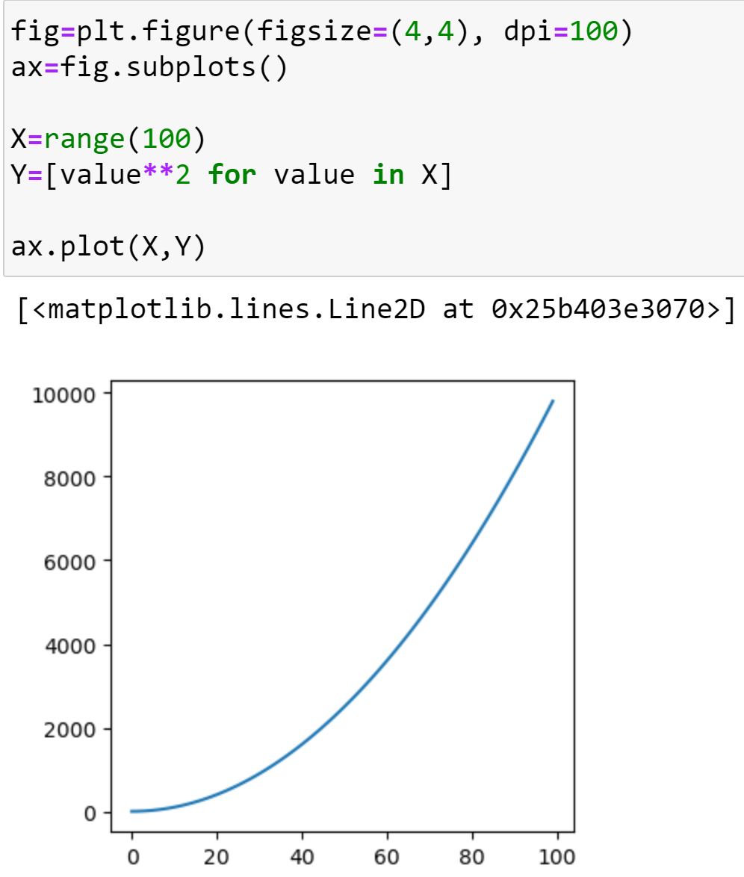
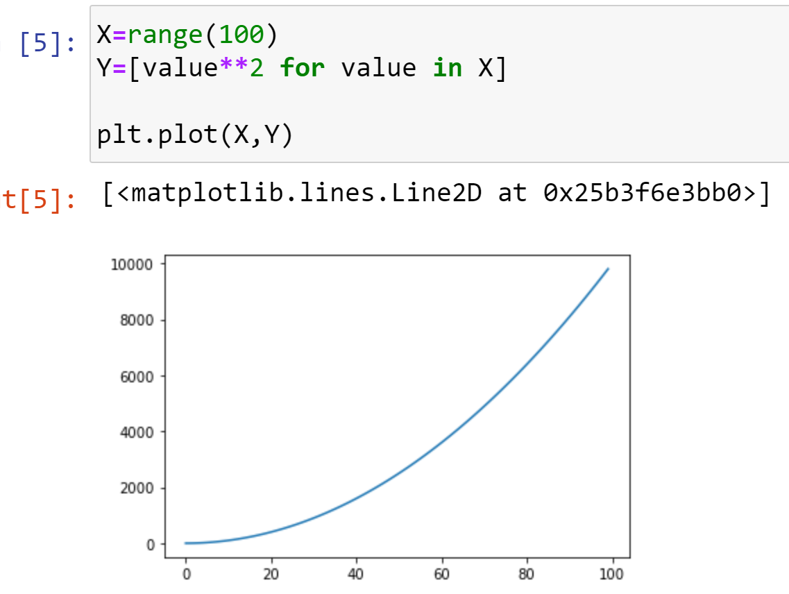
ax.plot (stateless) vs plt.plot (stateful)
ax.plot() 이 아닌 plt.plot() 을 사용하면 figure, axes 설정하지 않고도 같은 그림을 그릴 수 있다
stateful 방법
장점: figure와 axes를 알아서 생성함
단점: axes를 명시할 수 없어서, axes가 두 개 이상이 되면 혼란스러움
stateless 방법
단점: figure, axes를 명시해야하는 불편함
장점: axes를 원하는 대로 작업할 수 있음
본 수업에서는 stateless 방법을 주로 사용

Slide 58
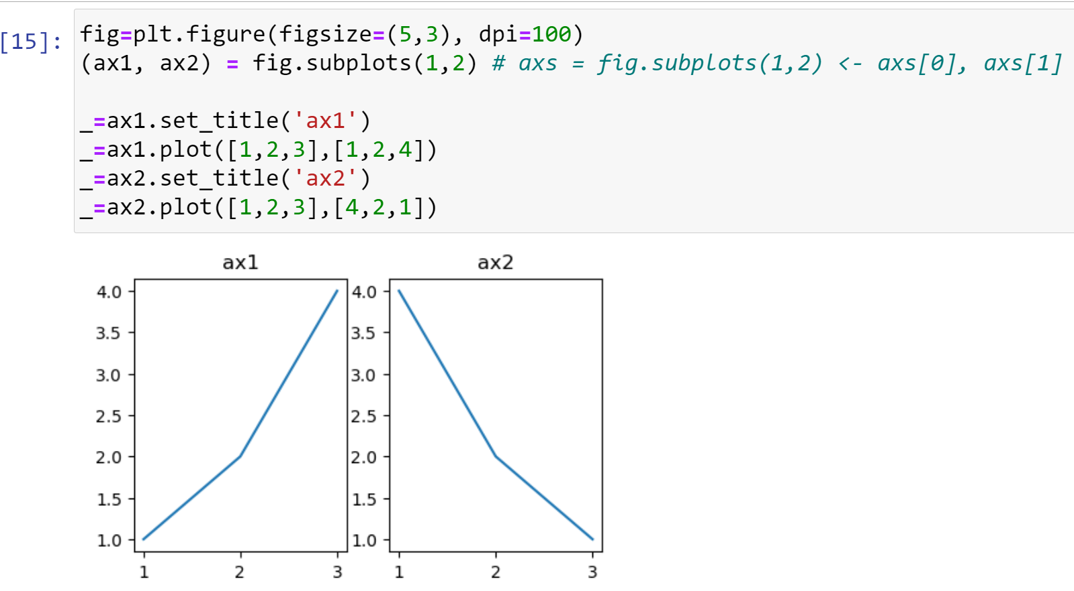
plot on two axes
각 axes 별로 작업 가능
stateful 방법으로는 어려움

Slide 59
plot with format
plot(X,Y, fmt)
X=[x1, x2, x3]
Y=[y1, y2, y3]
fmt=‘[marker][line][color]’
fmt 에서 정의한 대로
화면에 (x1, y1), (x2,y2), (x3,y3)을 찍는다.
각 점을 차례로 연결한다.
구체적인 컬러&스타일 정의는 나중에 다시 나옴

Slide 60
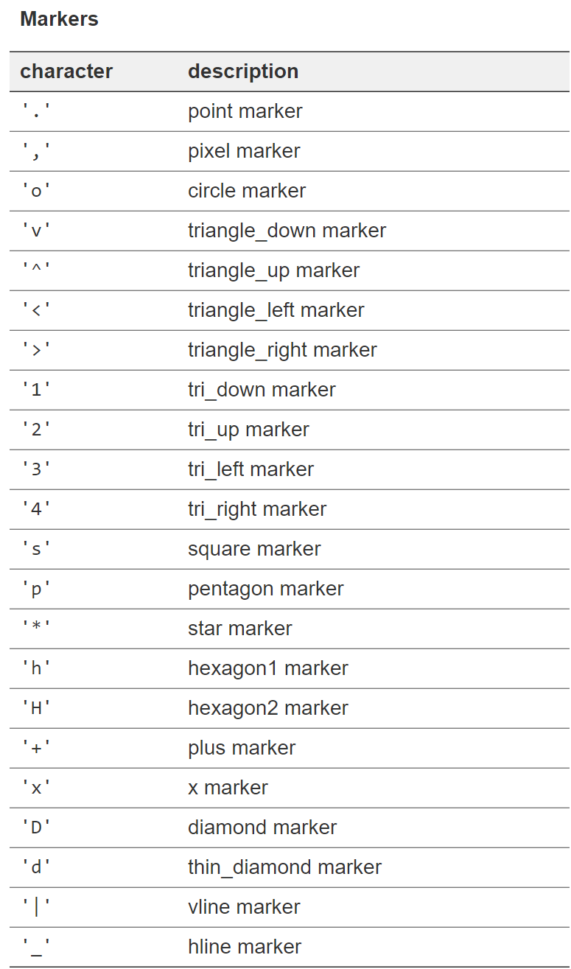
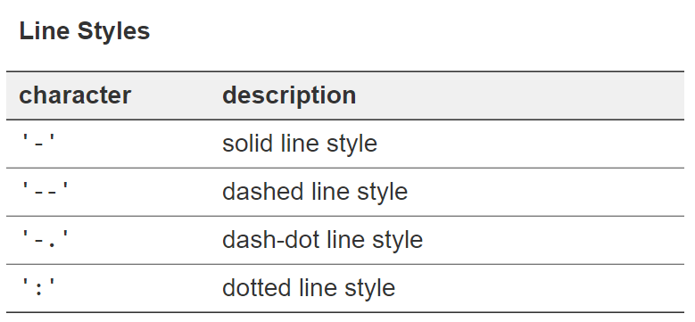
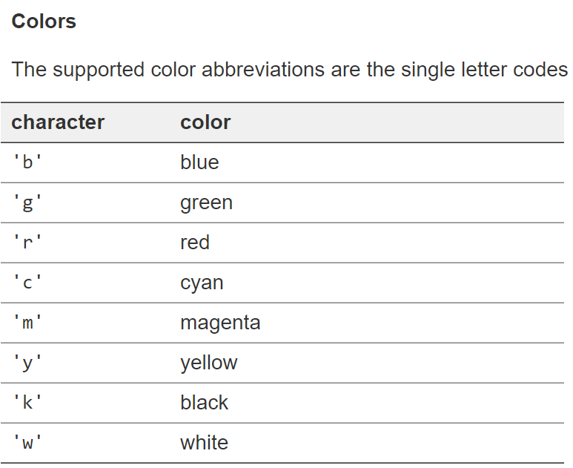
plot with format
https://matplotlib.org/3.1.1/api/_as_gen/matplotlib.axes.Axes.plot.html

Slide 61
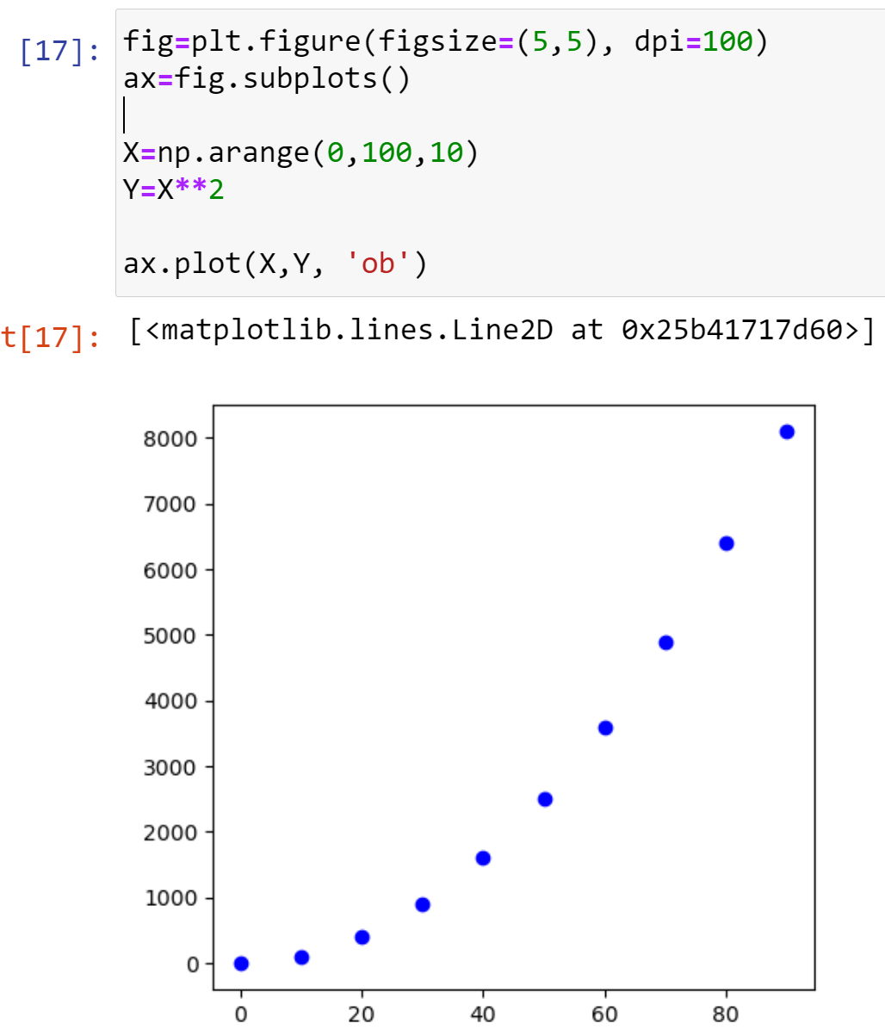
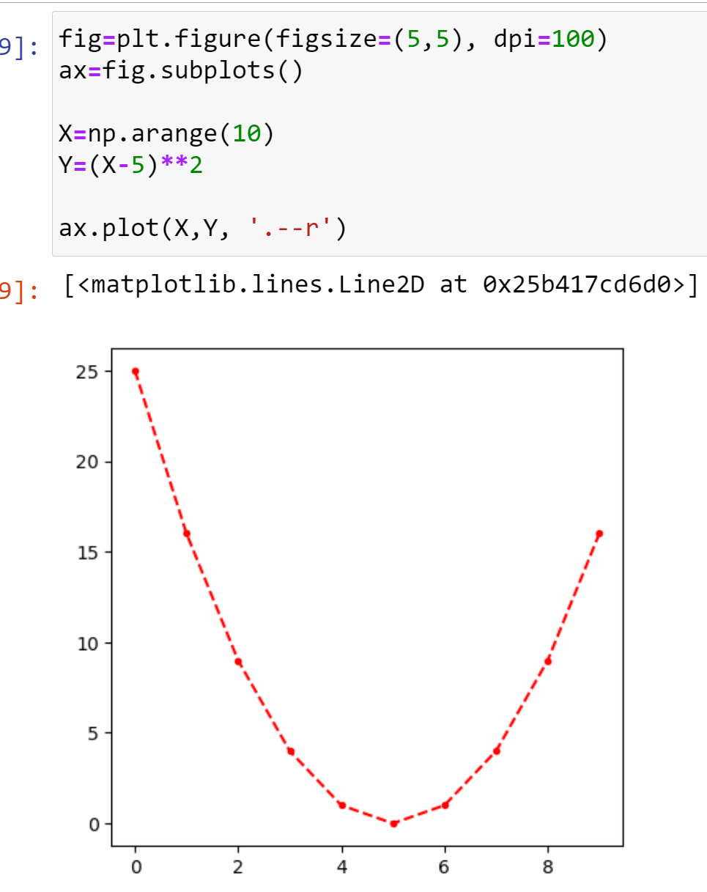
plot with format 예제

Slide 62

실습 1
전 슬라이드 두 개의 그림을 하나의 figure에 나란히 그리시오

Slide 63

실습 2
다음을 그려보시오
두번째 axes
두 개의 plot 함수를 호출
axe에 여러 개의 그림을 그리면, 위에 각 그림들이 나중에 그린 그림이 그 전 그림을 가림

Slide 64
Q & A
Thank you

